Slide 1

UNBD QUẬN DƯƠNG KINH
TRƯỜNG TIỂU HỌC ANH DŨNG
Tự nhiên và xã hội
Bài 26: Tôi luôn bên bạn

Slide 2
Bài 26:
Tôi luôn bên bạn

Slide 3


Sinh hoạt dưới cờ
Tham gia phát động phong trào “Học nhân ái, biết chia sẻ”.

Slide 4

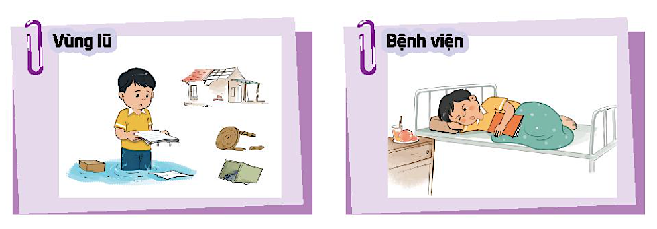
Hoạt động giáo dục theo chủ đề
1. Tìm hiểu những người có hoàn cảnh khó khăn
- Xem những hình ảnh về các bạn nhỏ có hoàn cảnh khó khăn.

Slide 5
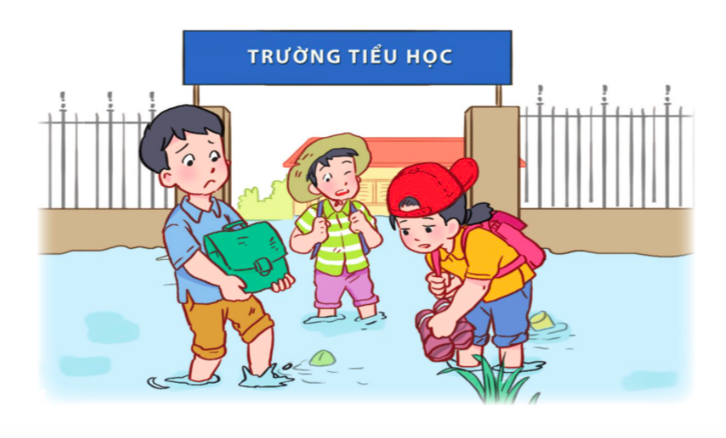

Slide 6
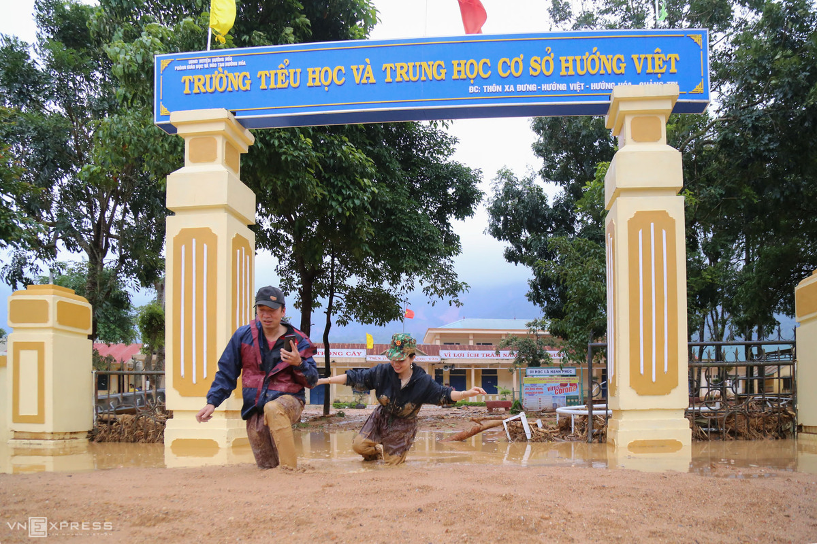
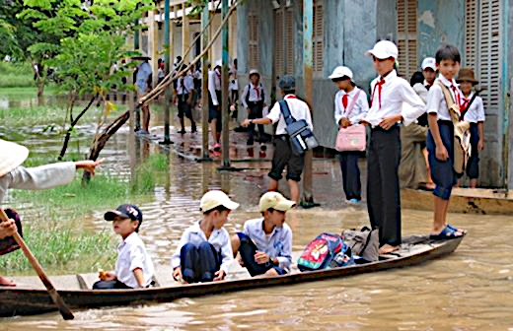

Slide 7
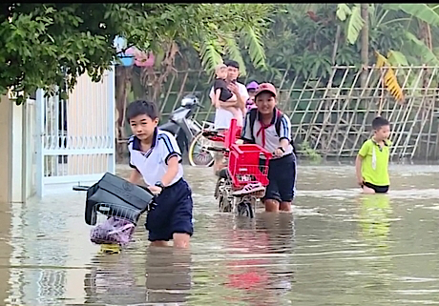
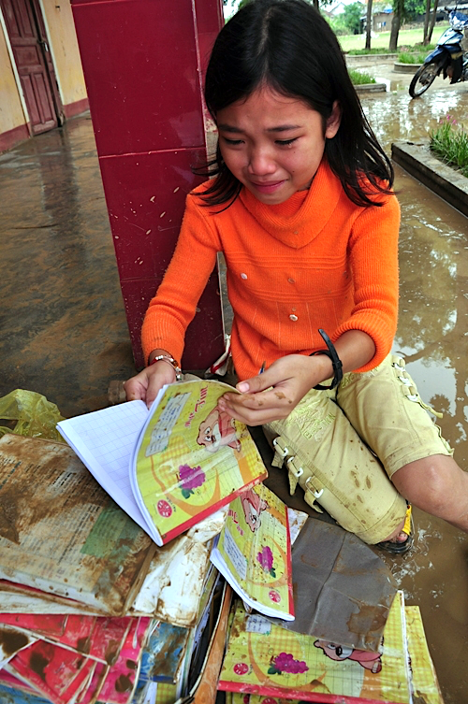
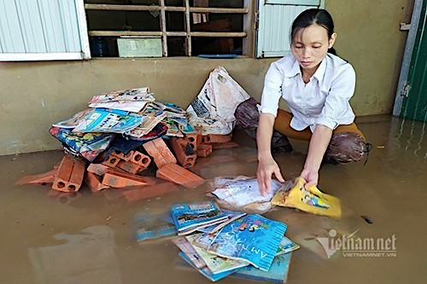
Em có cảm nhận gì khi nhìn thấy những hình ảnh này?

Slide 8
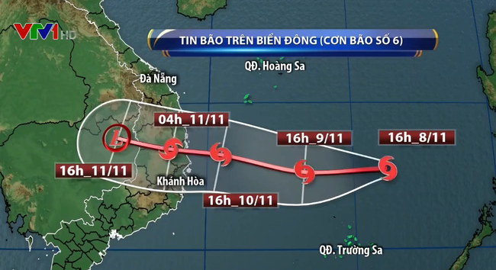
Tháng 7, 8 là trọng điểm của mùa mưa bão.
8
8
8
8
8

Slide 9
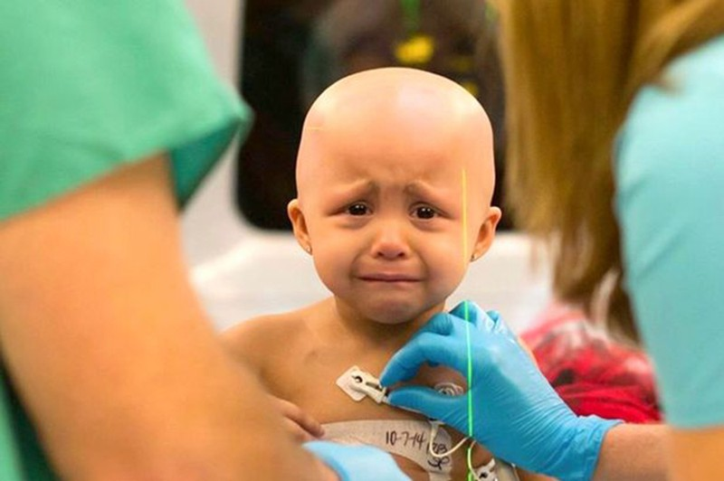
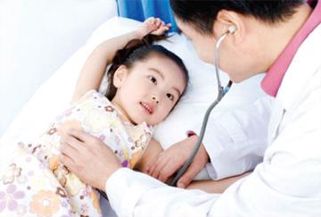

Slide 10
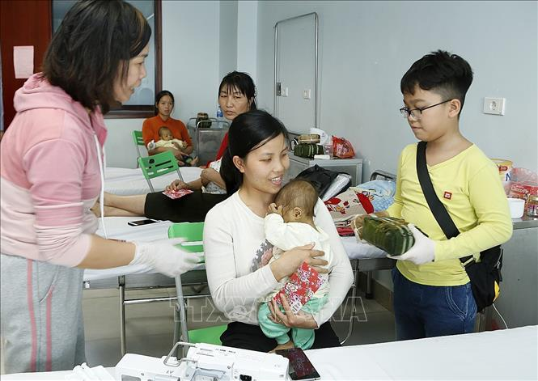

Slide 11
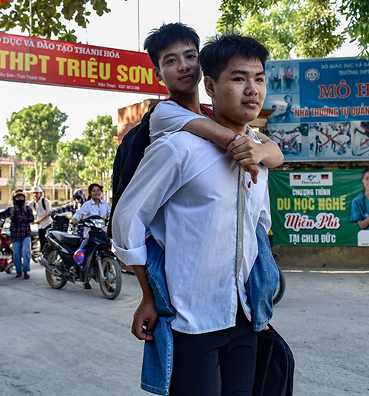
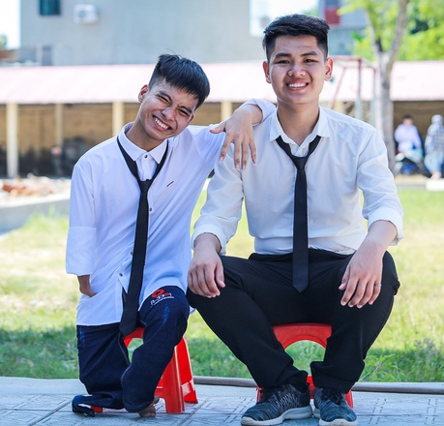
2. Kể về những người có hoàn cảnh khó khăn khác mà em biết.

Slide 12
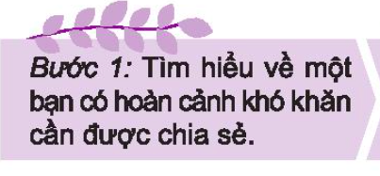
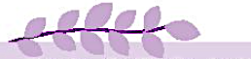




2. Tham gia xây dựng kế hoạch “Tôi luôn bên bạn”
Bước 1: Tìm hiểu về một bạn có hoàn cảnh khó khăn cần được chia sẻ.
Bước 2: Thảo luận những cách có thể giúp đỡ bạn
Bước 3: Phân công nhiệm vụ, hẹn ngày giờ thực hiện.

Slide 13


Chuẩn bị quà tặng bạn
Viết lời động viên, thăm hỏi bạn

Slide 14


Hoạt động sau giờ học
Thực hiện công việc theo sự phân công của tổ.

Slide 15

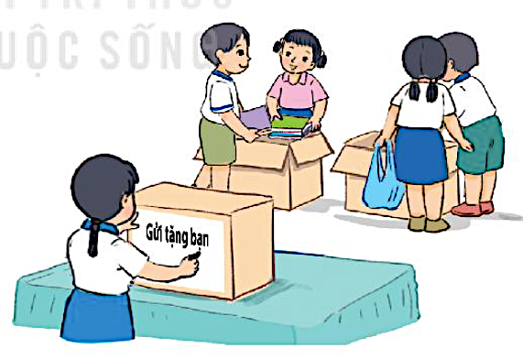
Sinh hoạt lớp
Thực hiện kế hoạch ”Tôi luôn bên bạn!”
- Các tổ và cá nhân góp quà đã chuẩn bị.
Sắp xếp đóng gói các món quà.
Ghi tên và địa chỉ của bạn mà lớp, tổ em muốn gửi tặng.

Slide 16

Hoạt động sau giờ học
Tiếp tục thực hiện những việc làm để chia sẻ với những người có hoàn cảnh khó khăn theo khả năng của mình.

